Slide 1
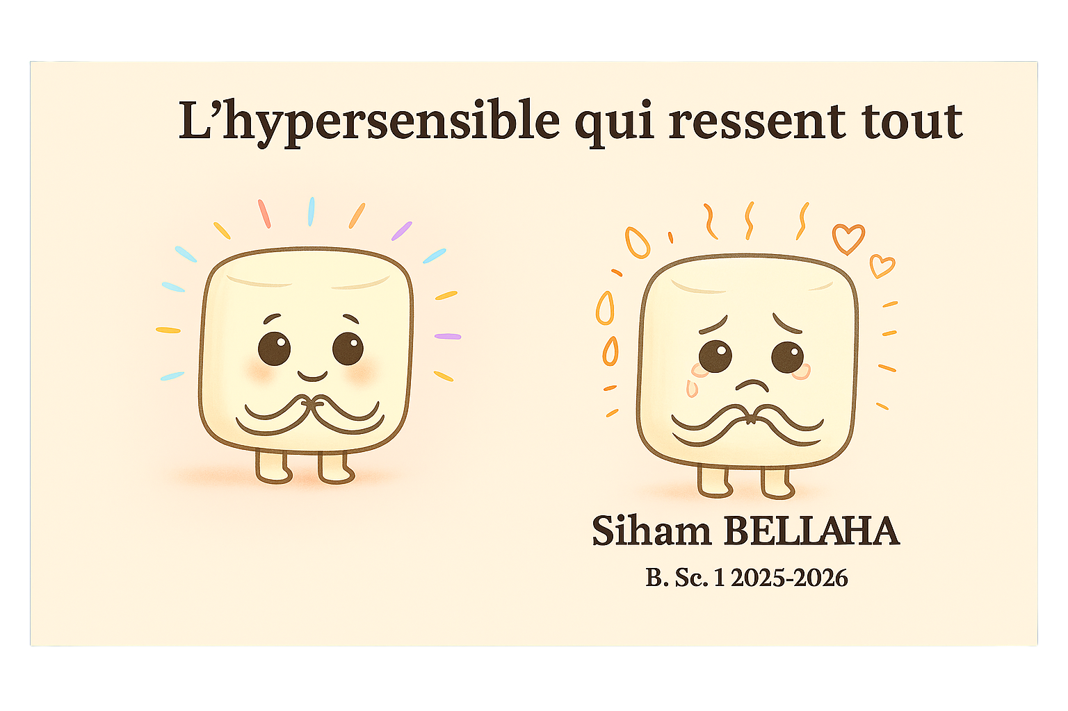

Slide 2
Sommaires
Pourquoi j’ai choisi ce projet
Ce que le projet fait
Comment le code fonctionne
Les problèmes que j’ai rencontrés
Ce que je pourrais améliorer ou ajouter
Questions / réponses

Slide 3

Pourquoi ce projet
Souvent mal vu
Les gens ne le comprennent pas
Je veux que ce soit respecté
Je veux que ça touche les autres

Slide 4

Ce que le projet fait
Un regard nouveau sur la sensibilité
Un univers qui célèbre la sensibilité
Un regard nouveau sur la sensibilité
Un espace où l’on se sent compris
Le sentiment de ne pas être seule

Slide 5
Comment fonctionne le code
Le site est construit avec HTML et CSS
Chaque objet est présenté avec une image et une description
Les mots doux (comme “Confiance” ou “Empathie”) sont intégrés directement dans le contenu
Les choix sont organisés en pages claires et simples
Tout est pensé pour être lisible, léger et accueillant

Slide 6
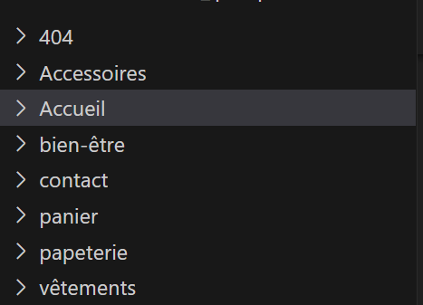
Organisation de mon code

Slide 7
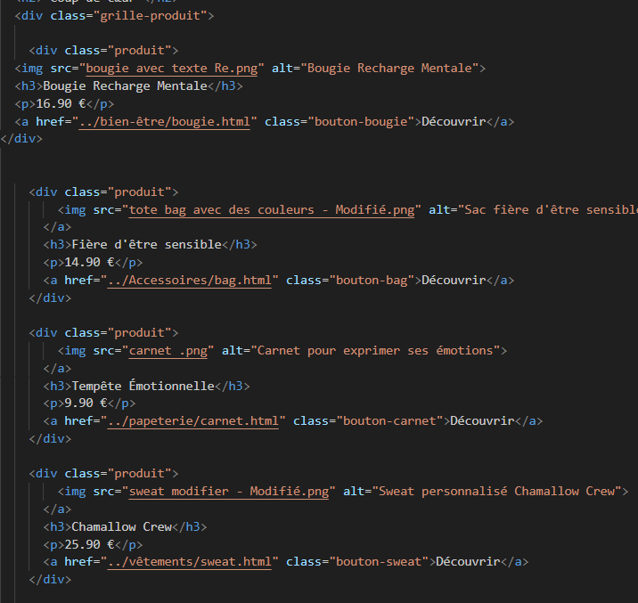
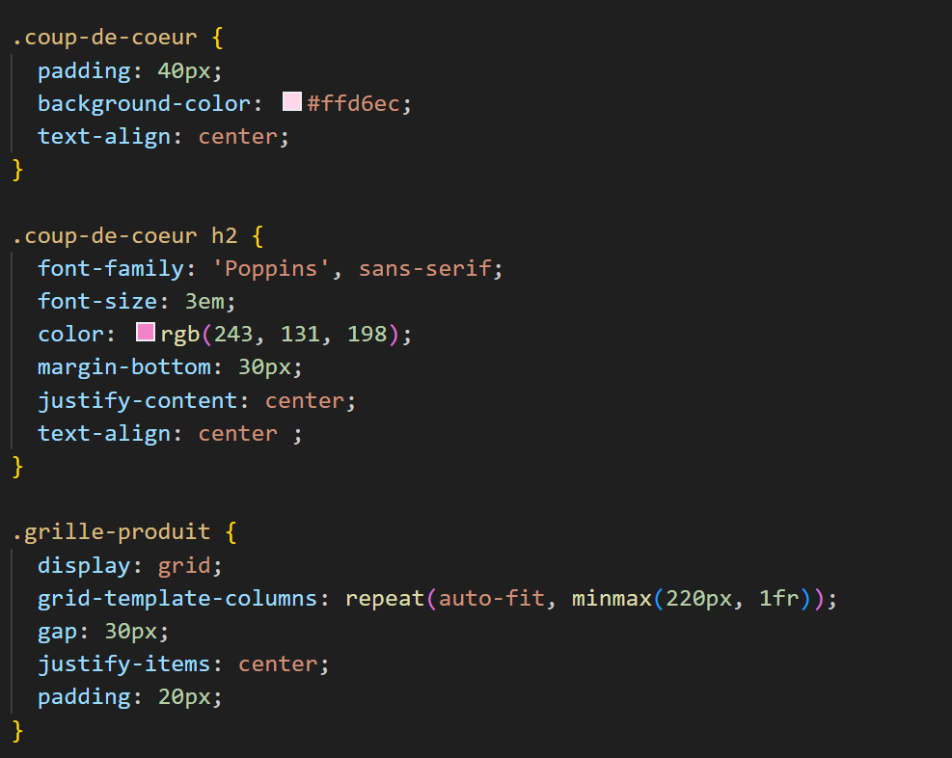

Slide 8

Difficultés rencontrées
Perte totale du projet → tout retapé à la main, ligne par ligne
Trouver des mots vrais, sans tomber dans le cliché
Aligner les images, les rendre lisibles et égales
Organiser le CSS par parties claires
Créer un site responsif

Slide 9

Extensions Possible (côtés technique)
Formulaire de personnalisation
Pour que les visiteurs puissent créer leur propre objet (stylo, bougie, carte) en choisissant un mot doux, une couleur, un parfum.
Organisation du CSS
Regrouper les styles par sections claires (grille, objets, textes…) avec des commentaires doux pour mieux s’y retrouver.
Impression ou export PDF
Permettre aux utilisateurs d’imprimer leur création ou de l’envoyer à une personne sensible.

Slide 10
Extensions Possible (côtés thématiques)
Objets à offrir à une personne sensible
Une section “Pour quelqu’un que j’aime” avec des messages doux à envoyer.
Page “J’ai besoin de douceur aujourd’hui”
Un espace avec des phrases rassurantes, des images tendres, peut-être une musique douce.
Créer une petite communauté
Un lieu où les personnes sensibles peuvent partager, se reconnaître, se soutenir.
→ Même un simple mur de mots doux envoyés par les visiteurs.

Slide 11
Question

